Slide 1
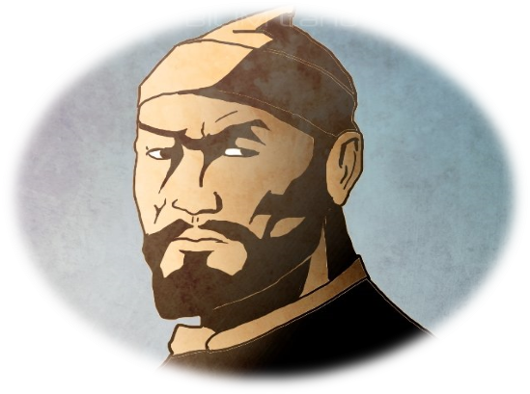

Сабақтың тақырыбы: Мұрат Мөңкеұлы –
эпик ақын. «Үш қиян» толғауы
2-бөлім
Көркем әдебиет және эпикалық сарын
Т/Ж1. 8.1.4.1- Әдеби шығарманың жанрына
байланысты сюжеттік желілерін, эпилог, прологті
анықтау
Сабақ мақсаты:Мұрат Мөңкеұлының
«Үш қиян» толғауындағы сюжеттік желісін,
эпилог пен прологті анықтау
Бағалау критерийлері:
Тындалған толғау мазмұнын түсінеді;
Шығарманың сюжеттік желісін, эпилог пен прологін анықтайды

Slide 2
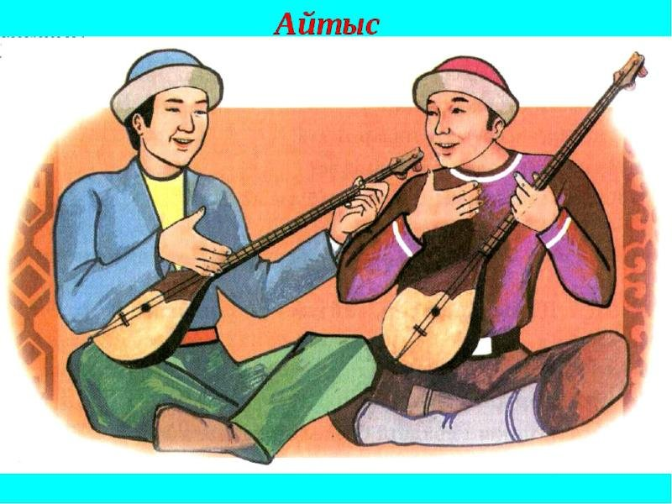
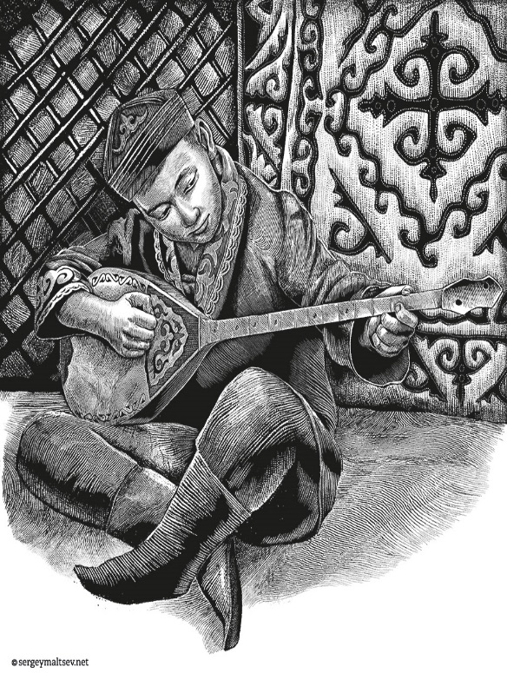
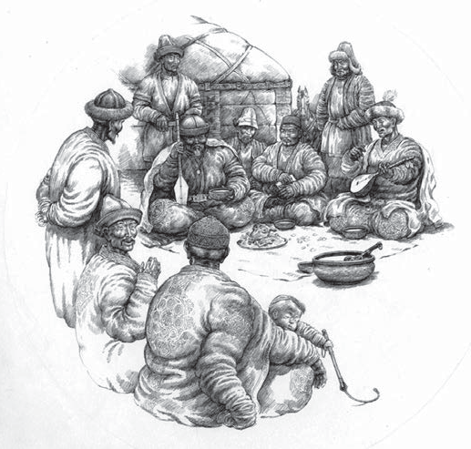
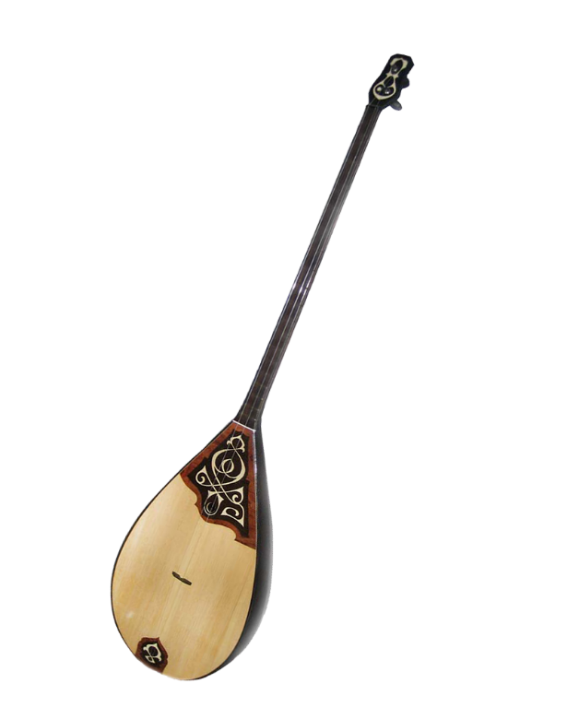
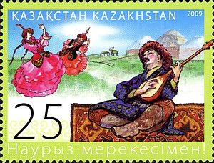
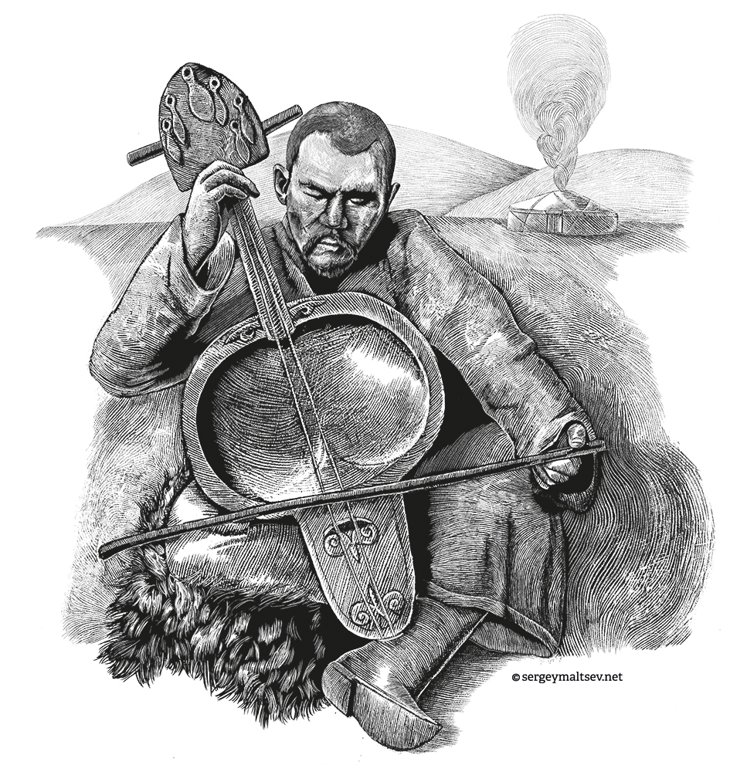
Ой түрткі

Slide 3
1-тапсырма: Берілген суреттерді, тындалған бейнебаянды пайдалана отырып, Мұрат Мөңкеұлының тұлғасын айқындайтын кластер құрастырыңыз.
Дескрипторы:
•Бейнебаянды мұқият тыңдайды;
•Мұрат Мөңкеұлының болмысын ашатындай кластер құрастырады.

Slide 4
Өзіңді тексер!
ақын
жыршы
термеші
айтыскер
шешен
отаншыл

Slide 5
Эпилог пен пролог
дегеніміз не?
Эпилог – көркем шығарманы қорытындылайтын компонент. Эпилог негізгі оқиға желісінен бөлек тұрса да авторлық идеяны толықтыра түсіп, шығарманың басты кейіпкерлері жайында қысқаша мәлімет береді, олардың кейінгі іс - әрекеттерінің жалғасын көрсетеді.
Пролог (гр. prologos – кіріспесі көркем шығарманың оқиға мазмұнымен мәнін оқырманға таныстыратын кіріспе бөлімі. Ол шығарма идеясын дұрыс түсіндіру

Slide 6
2-тапсырма : «Дұрыс/бұрыс» стратегиясы
Берілген үзінділерден эпилог пен прологті анықтаңыз | Дұрыс | Бұрыс
Еділдің бойы — канды киян, Жайықтың бойы — майлы киян, Маңғыстаудын бойы — шаңды киян, Адыра калғыр Ү ш киян!.. Жеті жүрттьщ кеткен жер,
Бұл толғау жаңа низам жүріп, ел «штатқа» көніп, елді оязнай, болыс, ауылнайлар билей бастаған заман түріне айтылған. Айтылуы 1873 жылдың шамасында болған.
Емендей белін бүгілтіп, Жібектей жалын төгілтіп. Еріні төмен салпиған, Қүйрығы гүлдей малынған. Күдері бел, күшнек сан, Бедеу атқа мінген жер
Мен қауіп еткеннен айтамын: Ақ борықтай иілген, Кейінгі туған баланың Ұстай ма деп білегін, Шая ма деп жүрегін, Шашын, мұртын қойдырып, Ащы суға тойдырып, Бұза ма деп реңін. Адыра қалғыр заманның Мен жаратпаймын сүреңін!

Slide 7
Дескрипторы:
Берілген үзінділерден эпилогті анықтауы 1 балл
Берілген үзінділерден прологті анықтауы 1 балл

Slide 8
Өзіңді тексер!
Берілген үзіндінің пролог пен эпилогін анықтаңыз | Дұрыс | Бұрыс
Еділдің бойы — канды киян, Жайықтың бойы — майлы киян, Маңғыстаудын бойы — шаңды киян, Адыра калғыр Ү ш киян!.. Жеті жүрттьщ кеткен жер, |  | +
Бұл толғау жаңа низам жүріп, ел «штатқа» көніп, елді оязнай, болыс, ауылнайлар билей бастаған заман түріне айтылған. Айтылуы 1873 жылдың шамасында болған. | +
Емендей белін бүгілтіп, Жібектей жалын төгілтіп. Еріні төмен салпиған, Қүйрығы гүлдей малынған. Күдері бел, күшнек сан, Бедеу атқа мінген жер |  | +
Мен қауіп еткеннен айтамын: Ақ борықтай иілген, Кейінгі туған баланың Ұстай ма деп білегін, Шая ма деп жүрегін, Шашын, мұртын қойдырып, Ащы суға тойдырып, Бұза ма деп реңін. Адыра қалғыр заманның Мен жаратпаймын сүреңін! | +

Slide 9
3-тапсырма
«Үш қиян» толғауындағы негізгі ойды «ПОПС» формуласына салып жазыңыздар.
«Менің ойымша, ... »
«Себебі, мен оны былай түсіндіремін...»
«Оны мен мына мысалдармен, фактілермен дәлелдей аламын...»
«Осыған байланысты мен мынадай шешімге келдім...»
Дескрипторы:
Өз ойын жазады;
Ойын түсіндіреді;
Нақты мысалдар мен фактілермен дәлелдейді;
Қорытынды шығарады.

Slide 10
Өзіңді тексер!
1 «Менің ойымша,бұл толғауда отарлау саясатының күшейіп тұрған кезең туралы жазылған »
2 «Себебі, мен оны былай түсіндіремін, патша үкіметі қазақ жерін толықтай басып алу үшін жаңа реформалар жасай бастады. Олардың бірі 1868 жылы 21 қарашада қабылданған «Дала облыстарын уақытша басқару жөніндегі бағдарлама» еді. Бұл бағдарлама бойынша қазақ халқы ХХ ғасырда жері жоқ, Патша өкіметі Қазақстан жеріндегі отарлау шараларын біртіндеп жүзеге асырды. Оның 1742 жылғы 19 қазандағы жарлығы бойынша Жайық өзені жағасының қамалдар маңында қазақтардың көшіп-қонуына тыйым салынды, сонымен қатар олардың Каспий теңізінің жағалауында көшіп-қонып жүрген жерлері шектелді. XVIII ғасырдын 50-60 жылдары Ертіс, Тобыл, Есіл, Үй өзендері алқаптарындағы Орта жүздің қазақтары да өздерінің мекендеген жерлерінен ығыстырылды»

Slide 11
Өзіңді тексер!
3. «Оны мен мына мысалдармен, фактілермен дәлелдей аламын
Еділді тартып алғаны –
Етекке қолды салғаны.
Жайықты тартып алғаны –
Жағаға қолды салғаны.
Ойылды тартып алғаны –
Ойдағысы болғаны.
Маңғыстаудың үш түбек
Оныдағы алғаны.
Үргеніш пен Бұхарға
Арбасын сүйреп барғаны,
51
Қоныстың бар ма қалғаны?!
Мал менен басты есептеп,
Баланың санын алғаны –
Аңғарсаңыз, жігіттер,
Замананы тағы да
Бір қырсықтың шалғаны!»
4. «Осыған байланысты мен мынадай шешімге келдім біздің ата-бабаларымыздың бізге мирас етіп кеткен жерімізді сақтап, егемендігімізді нығайтып, болашақ ұрпақты тәуелсіз, дамыған мемлекеттің ұрпағы етіп өсіруіміз керек»

Slide 12
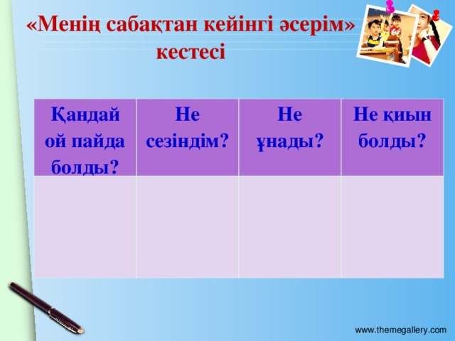
Кері байланыс

